Slide 1

Муниципальное автономное общеобразовательное учреждение
средняя общеобразовательная школа №2пгт Серышево
структурное подразделение детский сад №3
Визитная карточка
старшей группы №4 «Мультяшки»
Подготовил воспитатель
первой квалификационной категории
Барышникова Л.В.
пгт Серышево
2020г.

Slide 2
ОБРАЗОВАТЕЛЬНАЯ ОРГАНИЗАЦИЯ
Муниципальное автономное общеобразовательное учреждение средняя общеобразовательная школа №2 пгт Серышево структурное подразделение детский сад №3
676351 Амурская область, Серышевский район, пгт Серышево, ул.Чапаева д.1, Ковалёва, д.6
Телефон (841642) 23-4-74, 23-3-26
Эл. почта swetlana.gnat@yandex.ru
Сайт sad3teremok.nudex.ru
Для Вас работают специалисты:
Директор: Заварухина Валентина Александровна
Заведующий: Гнатышина Светлана Петровна
Старший воспитатель: Галочкина Елена Николаевна
Медицинский работник: Пазущенко Галина Никифоровна
Инструктор по физической культуре: Попова Наталья Викторовна
Музыкальный руководитель: Закоморная Юлия Андреевна

Slide 3
СОТРУДНИКИ ГРУППЫ
Барышникова Людмила Валентиновна – должность: воспитатель
Контактный телефон: (841642) 23-4-74
Адрес электронной почты: mila.baryshnikova.74@mail.ru
Педагогический стаж: 16 лет
Уровень образования: высшее образование
Квалификация: первая
Дата получения квалификации: 26.11.2015
Сергун Елена Викторовна –
должность: воспитатель
Контактный телефон: (841642) 23-4-74
Адрес электронной почты: lena.sergun.73@mail.ru
Педагогический стаж: 14 лет
Уровень образования: средне-специальное образование
Квалификация и опыт работы: первая
Дата получения квалификации: 14.04.2016
Жилина Светлана Викторона –
помощник воспитателя

Slide 4

ГРУППА №4 «МУЛЬТЯШКИ» -
общеразвивающей направленности
для детей 5 – 6 лет
ДЕВИЗ:
Мы девчонки и мальчишки
Веселушки, шалунишки.
Любим очень мастерить,
Читать книжки и лепить,
Любим рисовать и петь,
Ну и мультики смотреть!

Slide 5
Приоритетные направления работы группы
(в соответствии с Федеральными государственными требованиями к структуре основной общеобразовательной программы дошкольного образования):
- охрана и укрепление физического и психического здоровья
детей;
- обеспечение эмоционального благополучия каждого ребёнка;
-обеспечение познавательного, речевого, социально-личностного,
художественно-эстетического и физического развития детей;
- взаимодействие с семьями детей для обеспечения полноценного развития;
- создание комфортности пребывания детей и родителей в
учреждении.

Slide 6
Нас не зря зовут «Мультяшки» -
В каждом центре есть герой:
Чиполлино, Умка, Тигра,
Колобок здесь, как живой!
В группе здесь живут детишки:
И девчонки, и мальчишки.
Педагоги тоже есть,
Их на пальцах можно счесть.
Группу вам сейчас покажем.
Обо всем, что есть, расскажем!

Slide 7
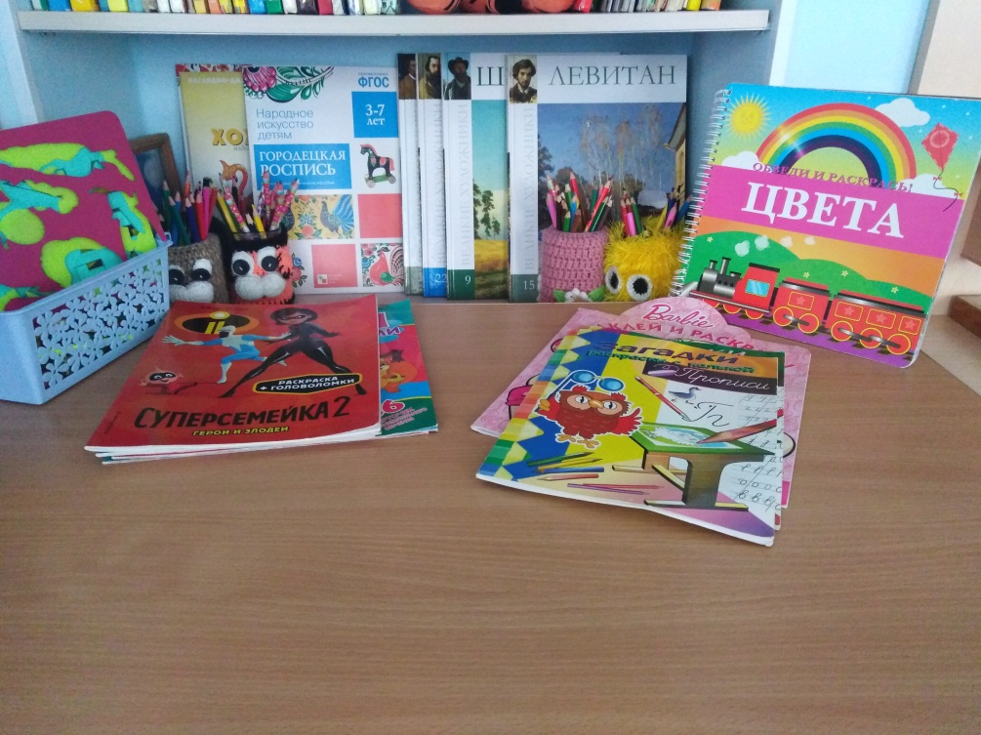
ЦЕНТР ИЗОБРАЗИТЕЛЬНОЙ ДЕЯТЕЛЬНОСТИ
Если мы пойдем налево,
То увидим непременно,
Как веселый Карандаш
Учит пальчики играть
И лепить, и рисовать.

Slide 8
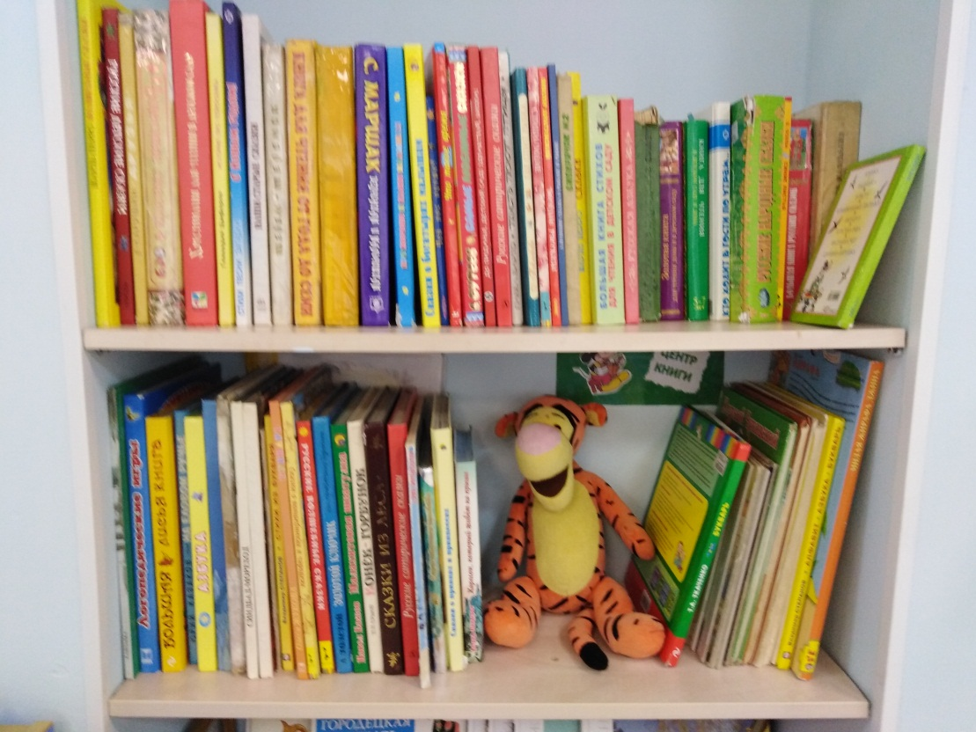
ЦЕНТР КНИГИ
Есть в группе книжки про ребят,
Про щенят и поросят,
Про лисичку, про зайчонка,
И пушистого котёнка.
Про цыплят и утят…
Всё рассмотрим, почитаем,
Очень многое узнаем!

Slide 9
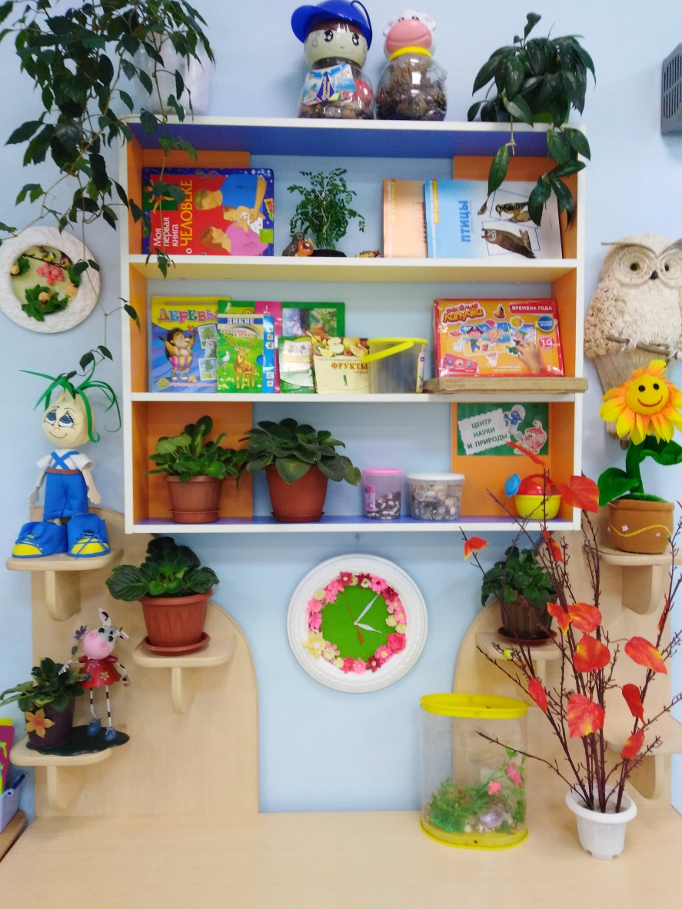
ЦЕНТР ПРИРОДЫ
По дорожке мы пойдем,
Чиполлино мы найдем.
Он все знает о природе,
Что растет на огороде,
На деревьях и в саду,
Кто живет в дупле, в пруду.
Загадает вам загадки,
Ведь так любят их ребятки!

Slide 10
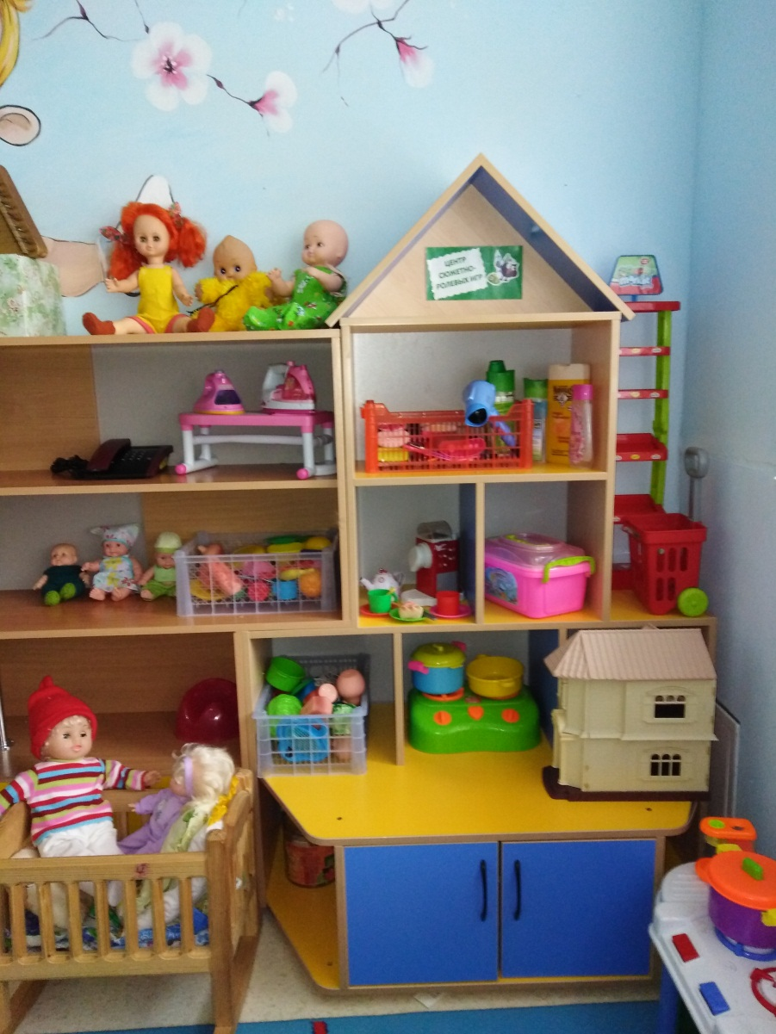
Центр сюжетно-ролевой игры
Если прямо мы пойдем,
то игрушки мы найдем.
Деревянные солдаты –
Очень бравые ребята,
Машины, куклы, медвежата…
Дружно будем мы играть
И игрушки убирать!

Slide 11
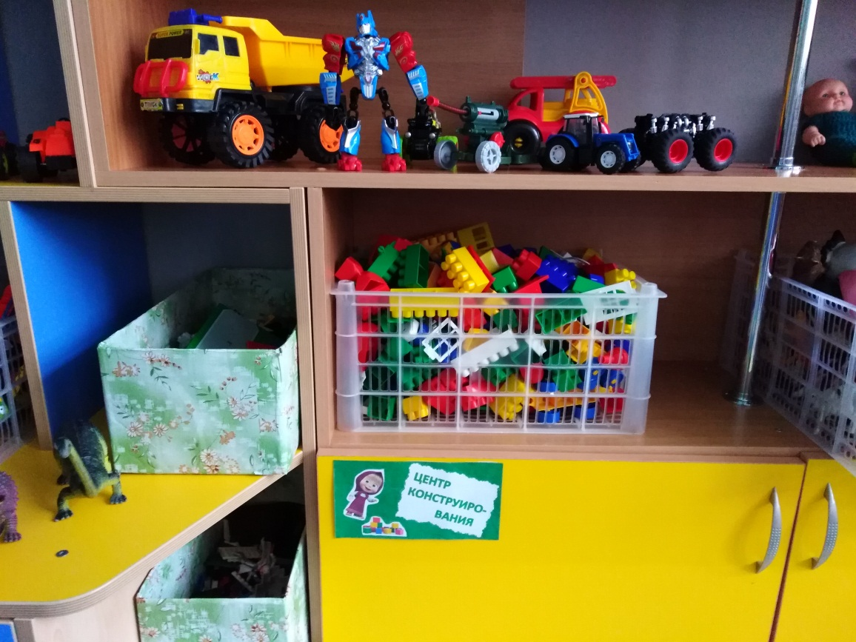
ЦЕНТР КОНСТРУИРОВАНИЯ
Строим, строим мы, друзья,
Домик и конюшню,
Вот дороги, вот дворцы,
Ну какие молодцы!

Slide 12
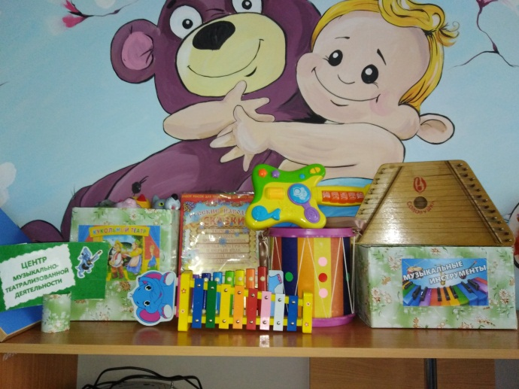
ЦЕНТР МУЗЫКАЛЬНО-ТЕАТРАЛИЗОВАННОЙ
ДЕЯТЕЛЬНОСТИ
Колокольчик нам звенит,
Колобок уже спешит.
Песенку он нам поет.
Маршировать с собой зовет.
Ему детишки подыграют,
В барабан побарабанят,
Ну и можно во трубу
Поиграть своё «Ду-ду»!

Slide 13
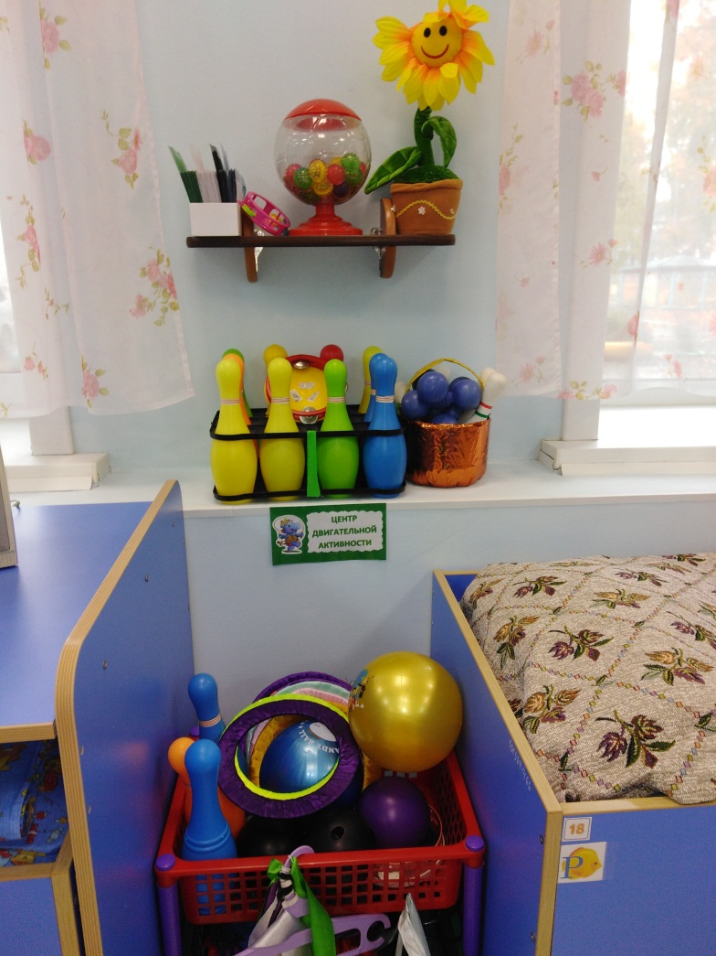
ЦЕНТР ДВИГАТЕЛЬНОЙ АКТИВНОСТИ
А ещё у нас детишки:
И девчонки, и мальчишки
Любят прыгать и скакать,
Ну, попробуй их догнать!
В мячики они играют,
И гантели поднимают!

Slide 14
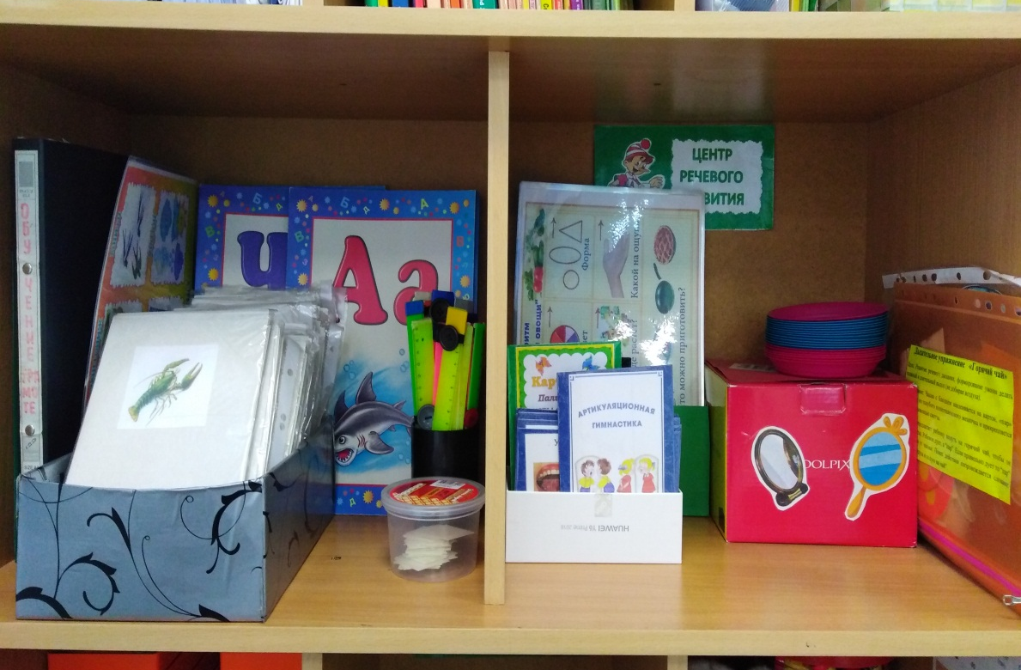
ЦЕНТР РЕЧЕВОГО РАЗВИТИЯ
Здесь мы будем заниматься,
Не играть, не баловаться.
Будем азбуку учить,
Звуки точно говорить.

Slide 15
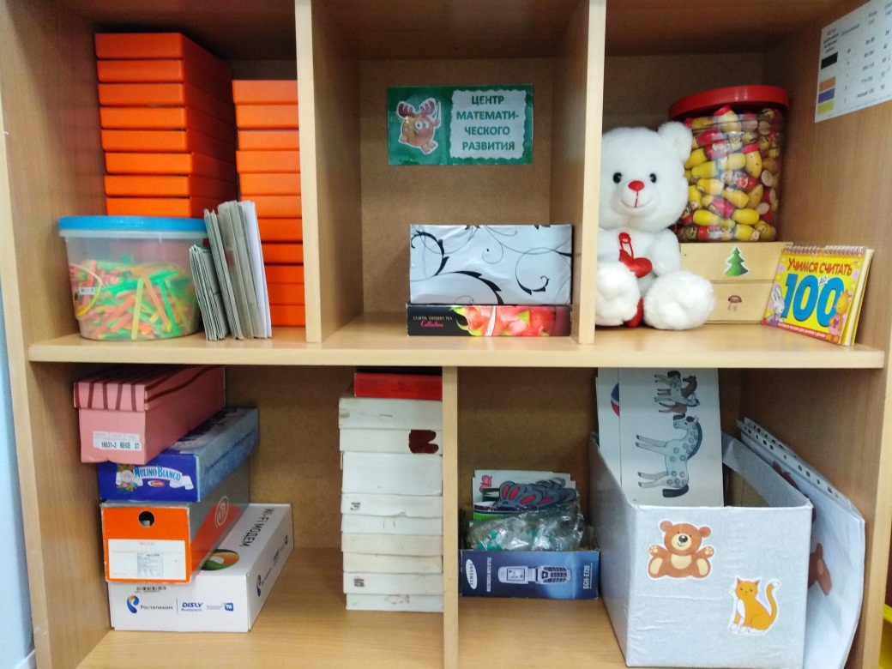
ЦЕНТР МАТЕМАТИЧЕСКОГО РАЗВИТИЯ
Математика – царица,
Будем с Умкой здесь учиться:
Играть, считать и измерять
И фигуры различать!

Slide 16
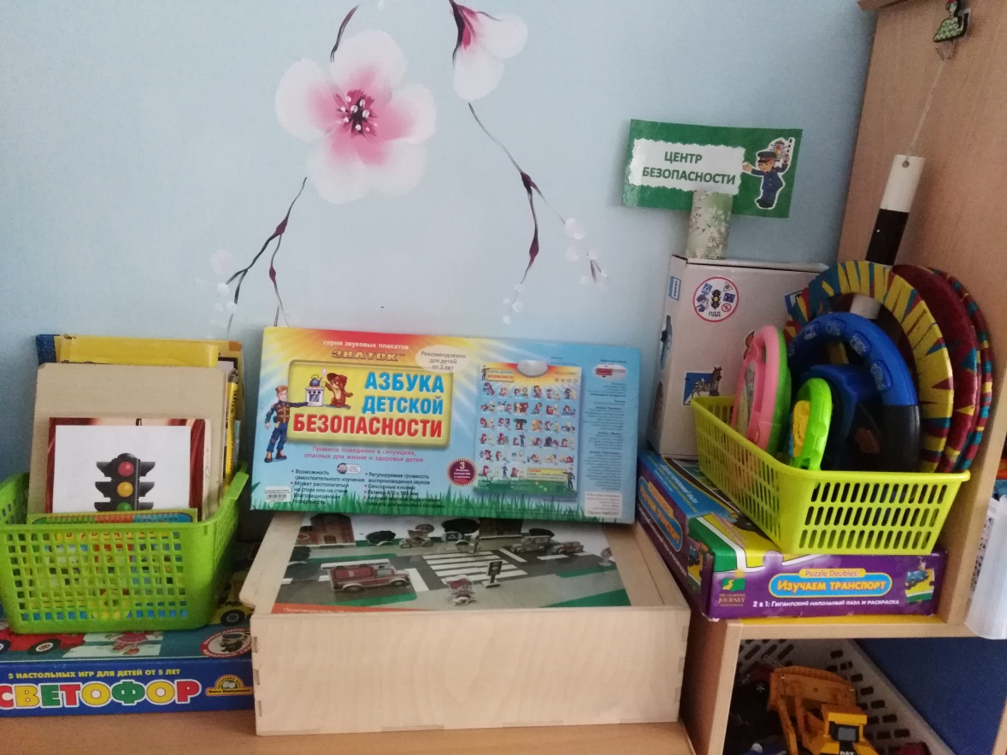
ЦЕНТР БЕЗОПАСНОСТИ
Много правил есть на свете,
Их должны запомнить дети!
В спички лучше не играть!
Дверь чужим не открывать!
Осторожность в гололед
От ушибов сбережет!

Slide 17
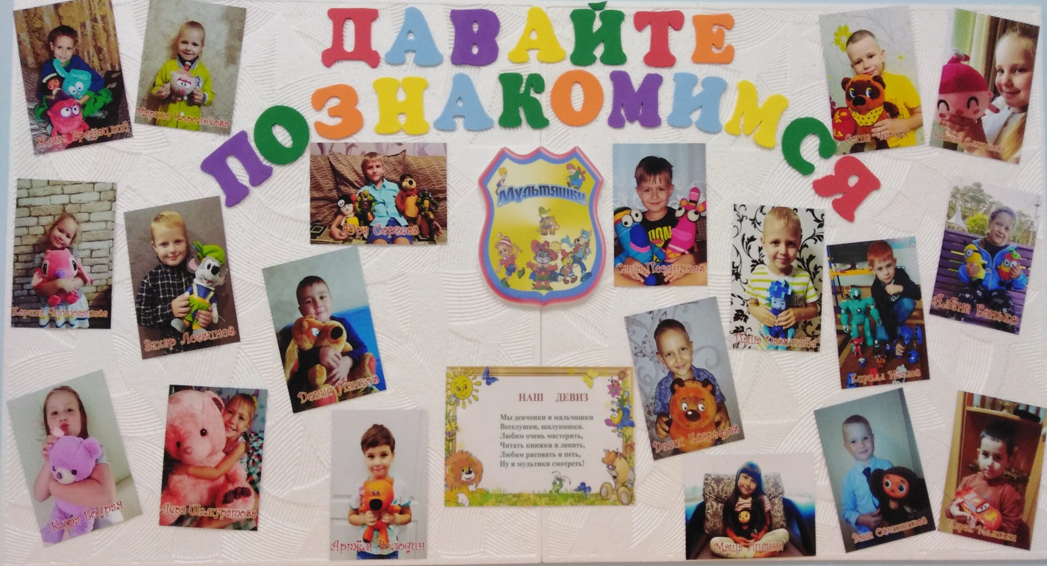
Посмотрите вы на нас!
Мы ребята – суперкласс!
Дружные и смелые, а еще умелые!
Можем многое мы делать:
Рисовать, лепить и бегать!
Хорошо себя вести!
Посмотрите вы на нас!
Мы ребята – суперкласс!

Slide 18
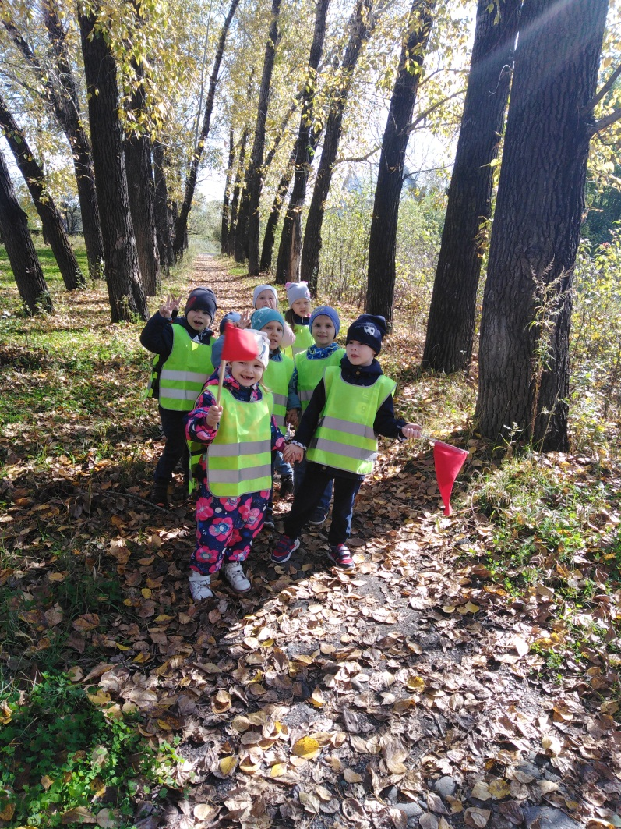
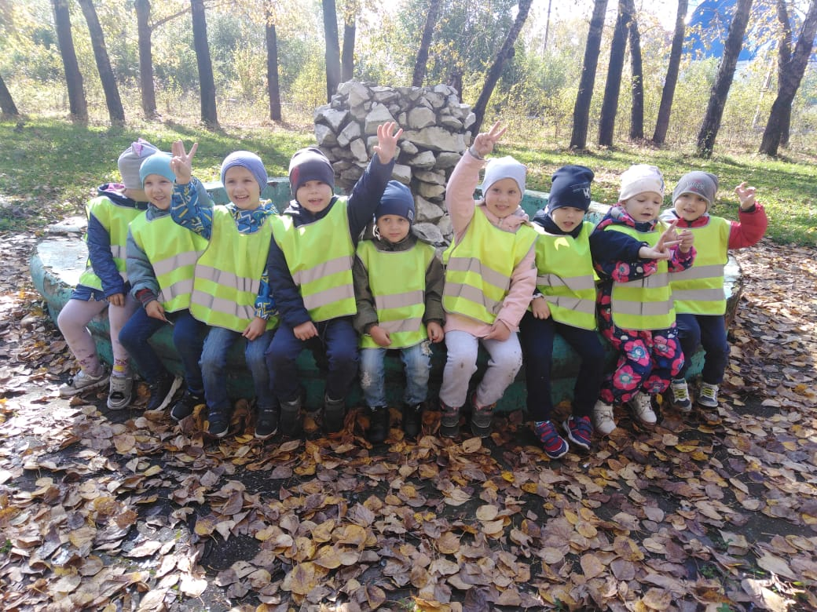
НАШИ ПРОГУЛКИ, ЭКСКУРСИИ
Раз, два, три, четыре, пять
Отправляемся гулять!
Если хочешь прогуляться,
Нужно быстро одеваться.
Ты оденься поскорей,
позови с собой друзей.

Slide 19
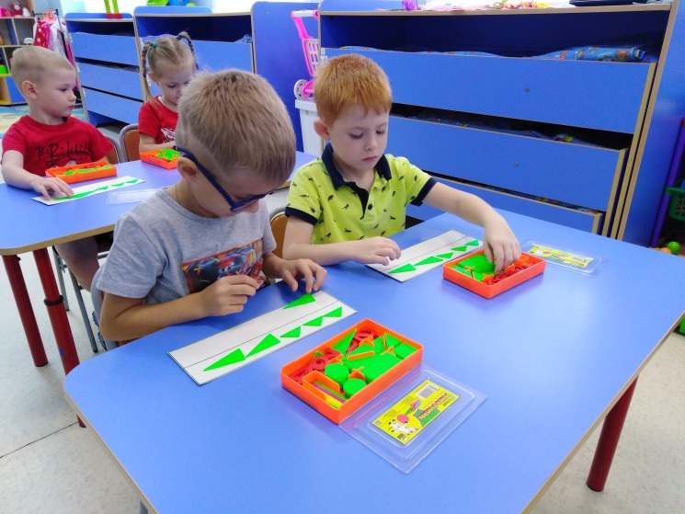
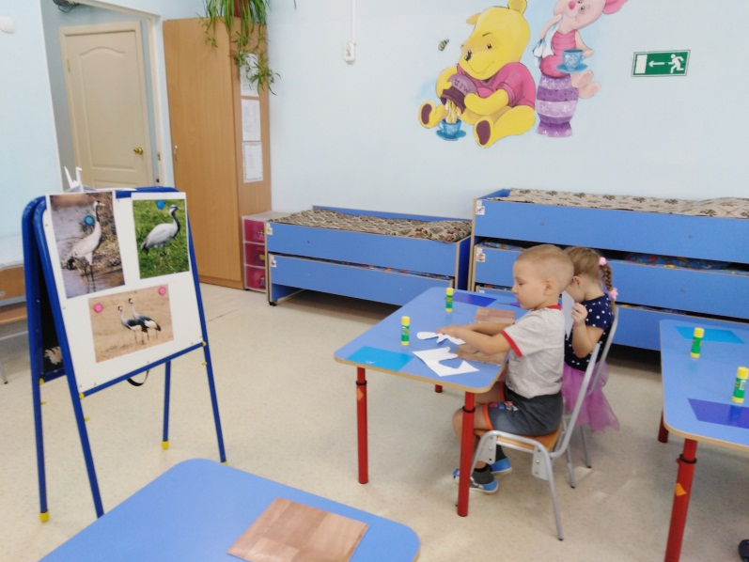
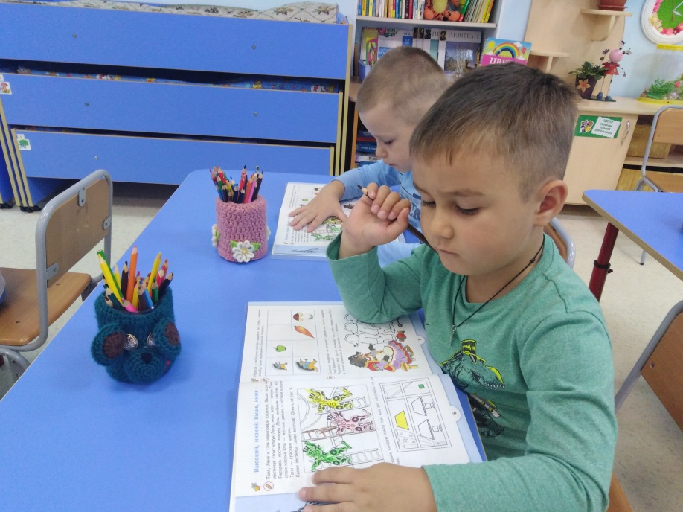
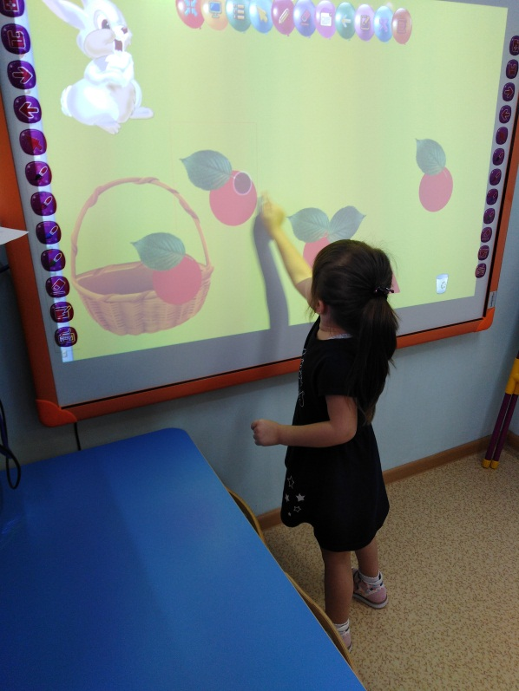
НАШИ ЗАНЯТИЯ

Slide 20
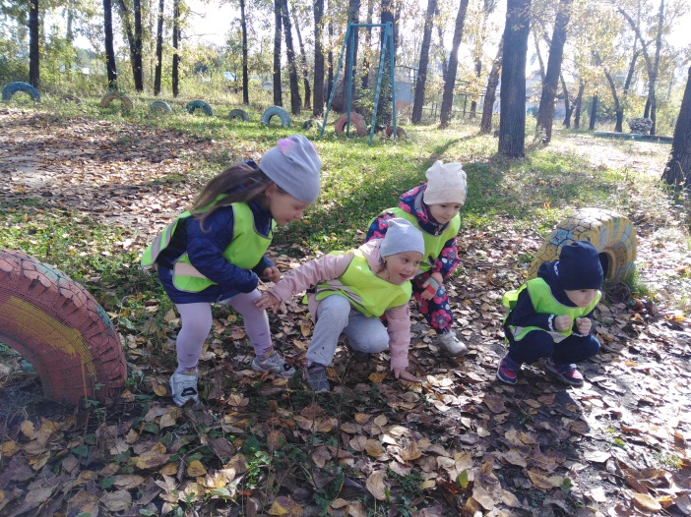
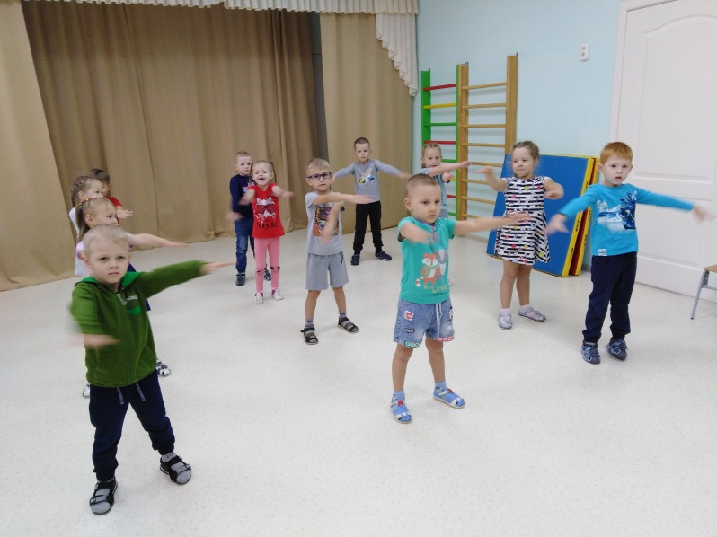
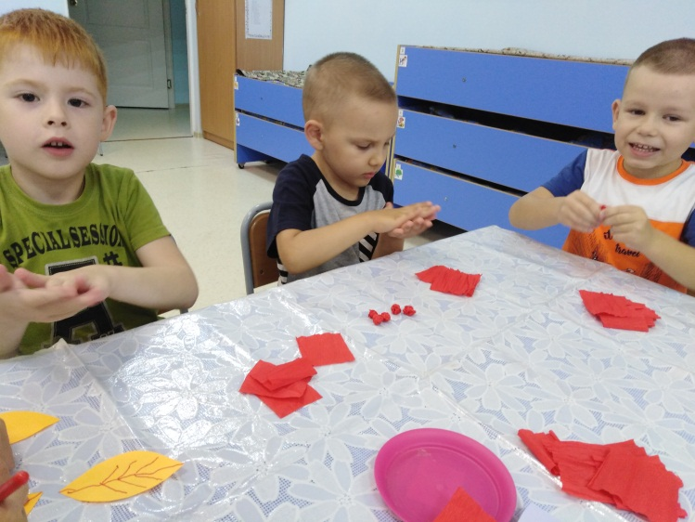
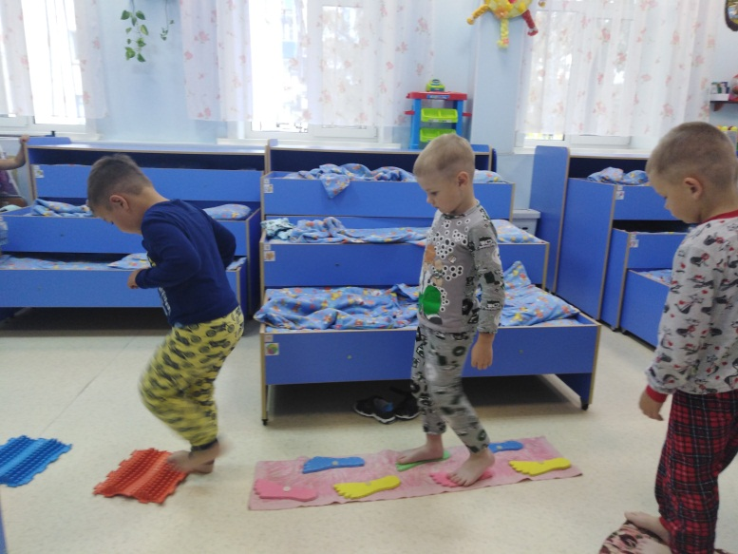
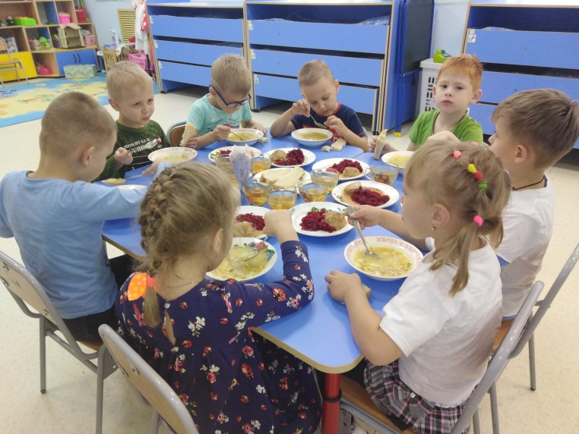
НАШ РЕЖИМ ДНЯ

Slide 21
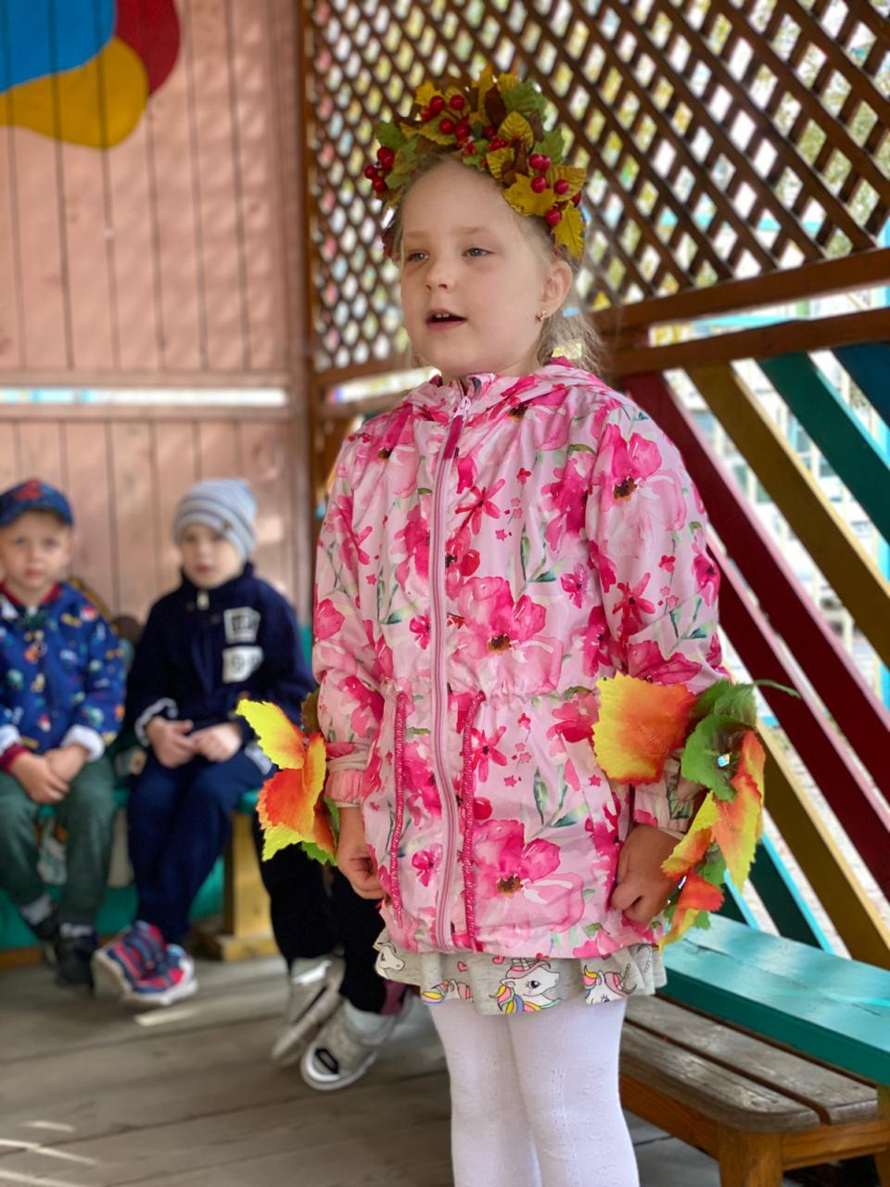
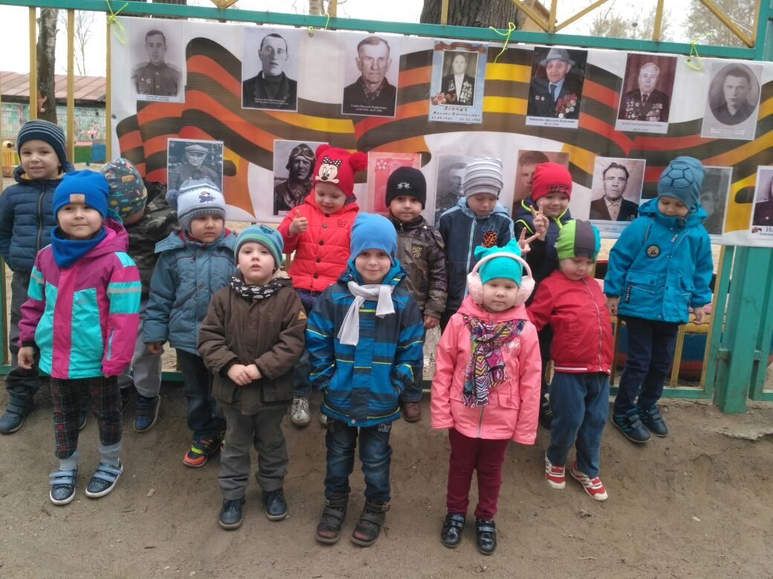
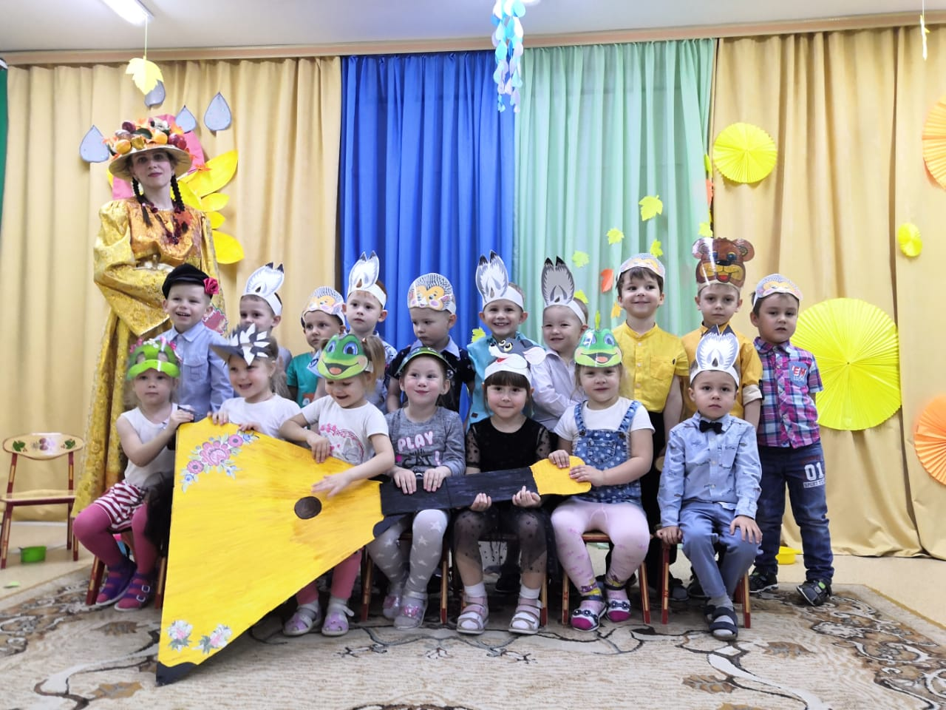
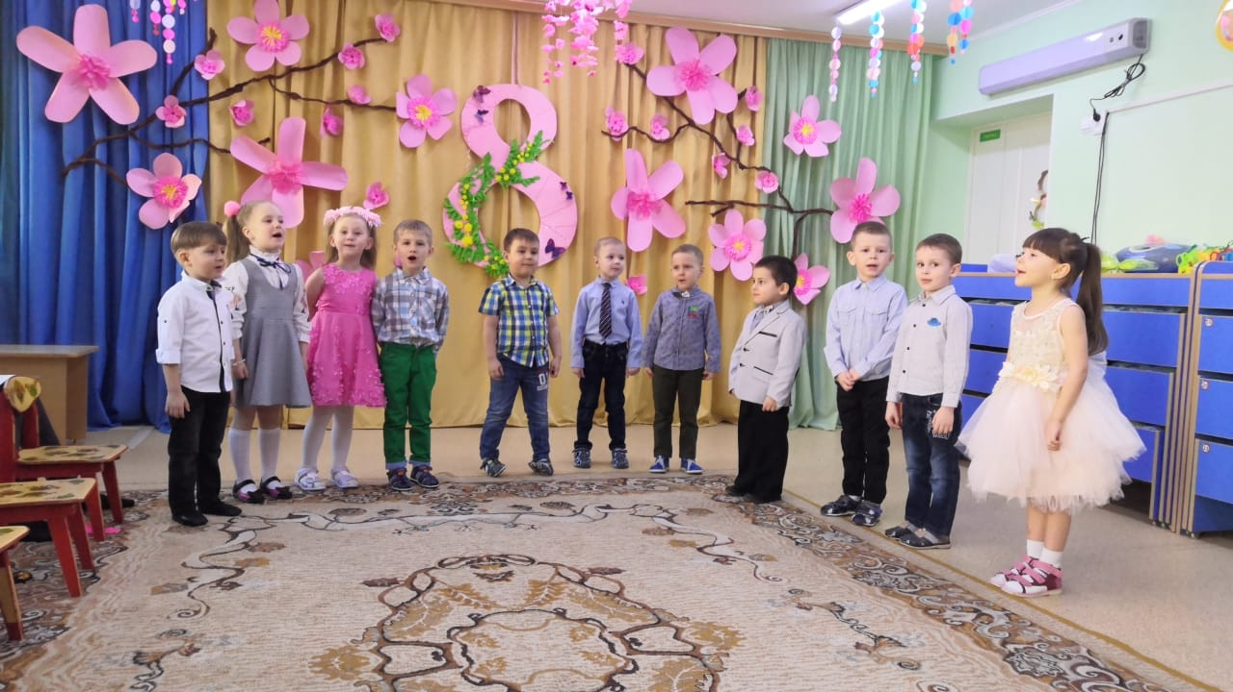
НАШИ ПРАЗДНИКИ

Slide 22
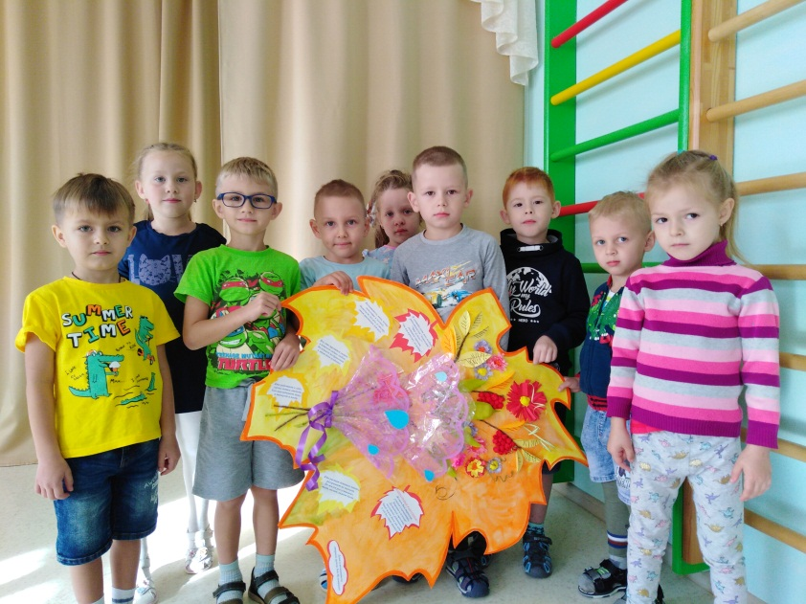
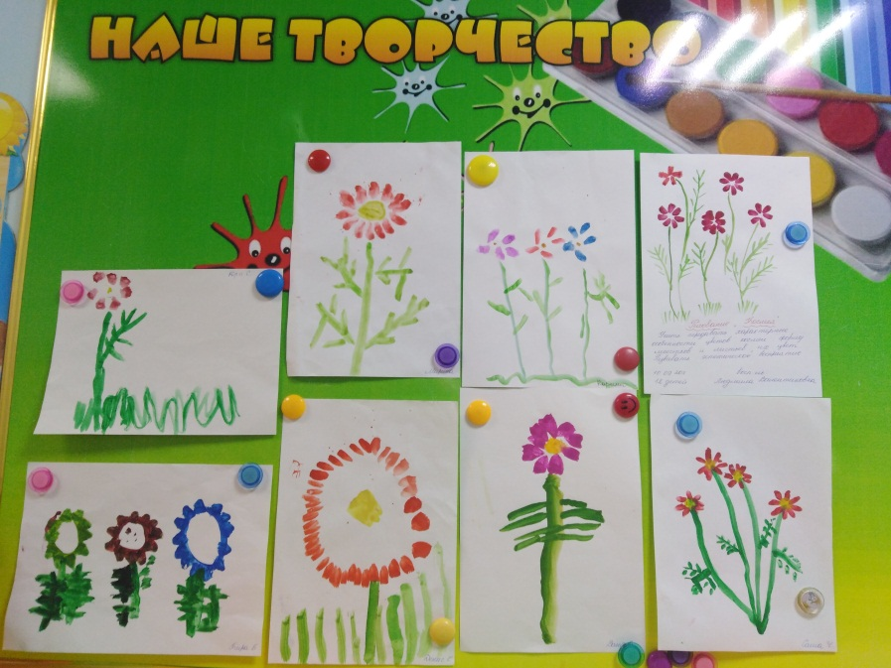
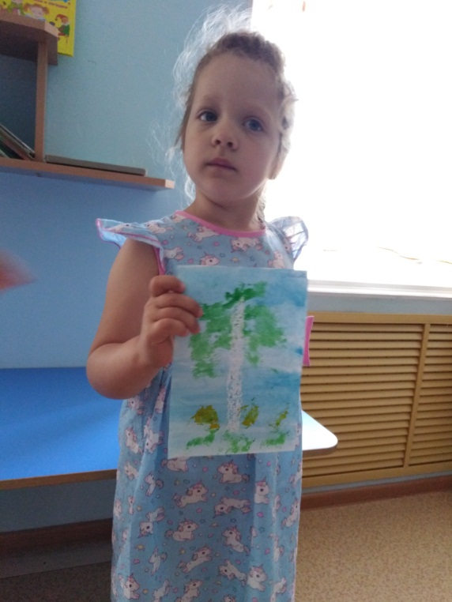
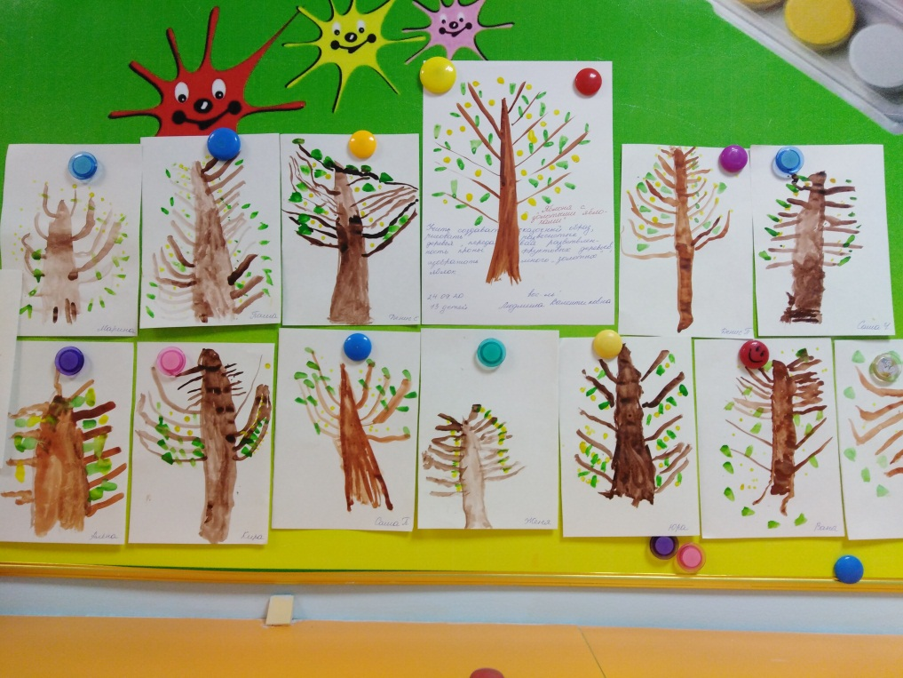
НАШЕ ТВОРЧЕСТВО

Slide 23
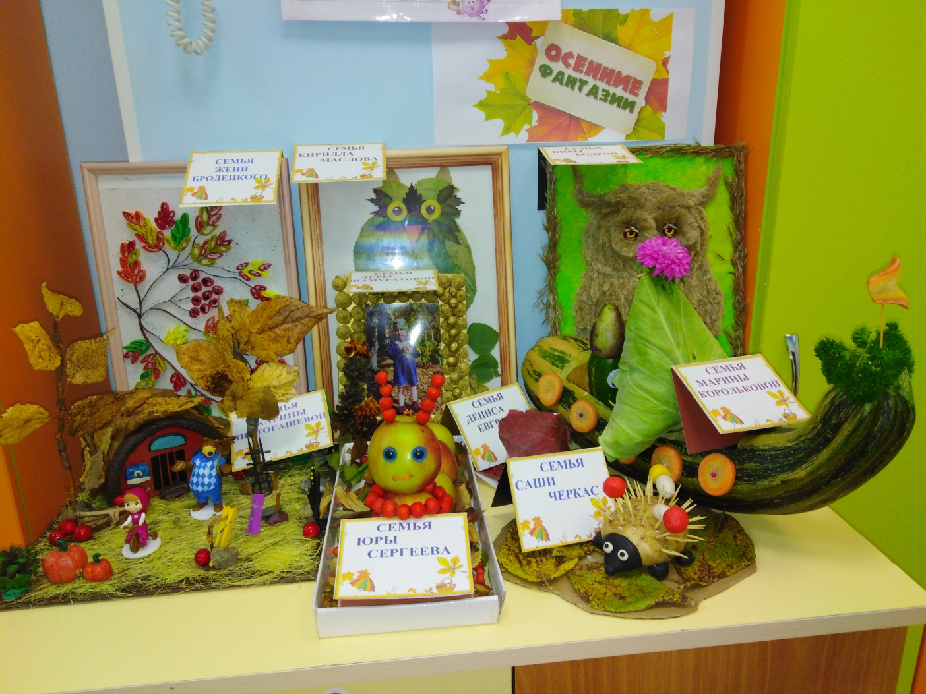
ВМЕСТЕ С МАМОЙ И ПАПОЙ
Выставка поделок «Осенние
фантазии»

Slide 24

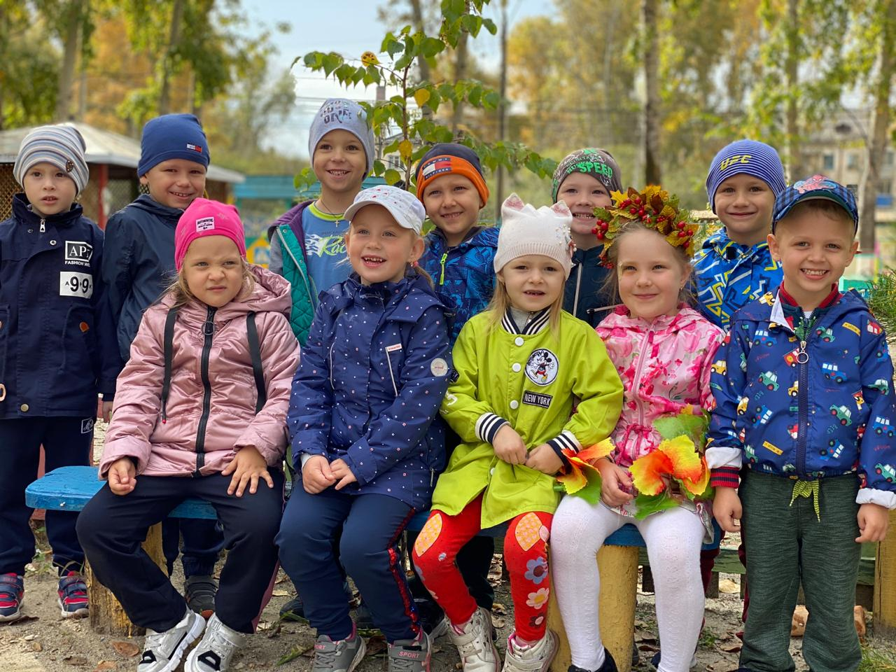
Приходите в гости к нам – рады мы всегда гостям!!!

